Slide 1
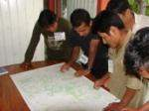
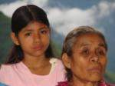
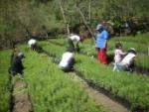


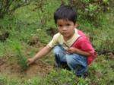
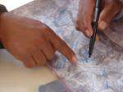
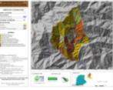
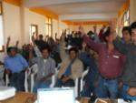
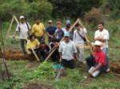











El Sistema Comunitario para la Biodiversidad (SICOBI)
Un proceso de fortalecimiento a la Gestión Comunitaria del Territorio como vía para el manejo y mantenimiento de Recursos Regionales Estratégicos
Fortaleciendo los esquemas locales de gobernanza territorial
COINBIO

Slide 2

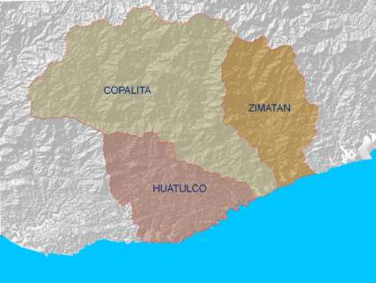
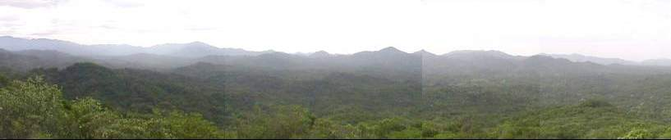
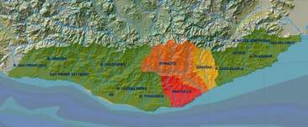
Sistema Comunitario para la Biodiversidad (SICOBI)
El proyecto se encuentra dentro del sistema de cuencas Copalita-Zimatán-Huatulco, que se ubica hacia la porción central de la Costa de Oaxaca, cubriendo una superficie aproximada 281,200 Has.
Corresponde por su relevancia como servidor al complejo turístico Bahías de Huatulco, a uno de los sistemas de cuenca más importantes del Estado de Oaxaca.
Ubicación
M
E
X
I
C
O
O
A
X
A
C
A

Slide 3
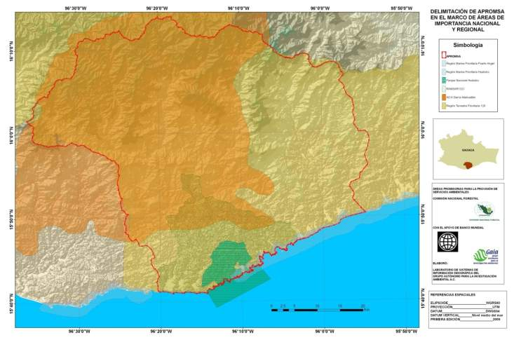
Sistema Comunitario para la Biodiversidad (SICOBI)
El complejo hidrológico Incluye dentro de su territorio una zona especial para el cuidado de las aves (AICA 17)
Así mismo forma parte de de las regiones prioritarias de la Comisión Nacional para el Conocimiento y Uso de la Biodiversidad CONABIO, tanto desde el punto de vista marinos como terrestres.
Importancia
Integra también el sitio Ramsar 1321 “Cuencas y Corales de la Zona Costera de Huatulco” y el Parque Nacional Huatulco

Slide 4
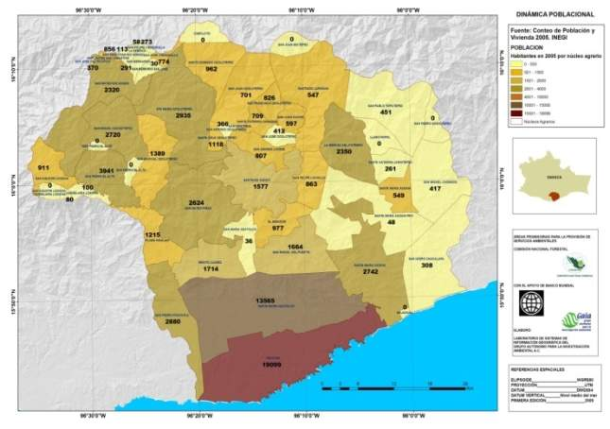
Sistema Comunitario para la Biodiversidad (SICOBI)
La región
Actualmente soporta el desarrollo de cerca de 30 comunidades agrarias pertenecientes a 23 municipios, cuya población alcanza los 78,510 habitantes.
Superficie : 281,200 Has.
Municipios : 23
Comunidades agrarias: 30
Poblados : 521
Habitantes : 78 510

Slide 5
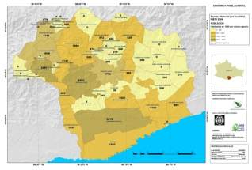
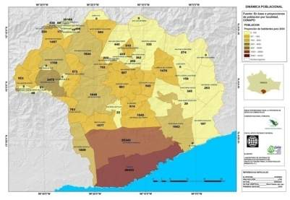
Distribución y comportamiento de la población
1980
2005
2030

Slide 6
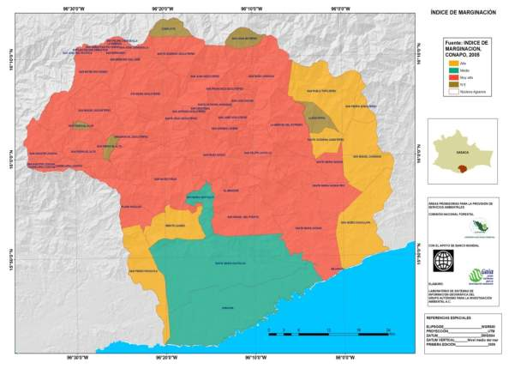
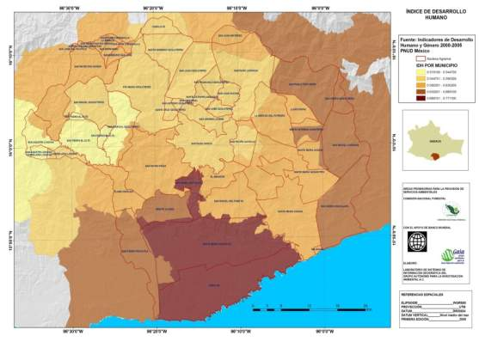
Indicadores de Desarrollo
La región presenta altos índices de marginación y bajos índices de desarrollo humano, sobre todo en comunidades ubicadas hacia su porción media y alta, donde se incluyen a varios municipios catalogados dentro de los 100 mas pobres del país.

Slide 7
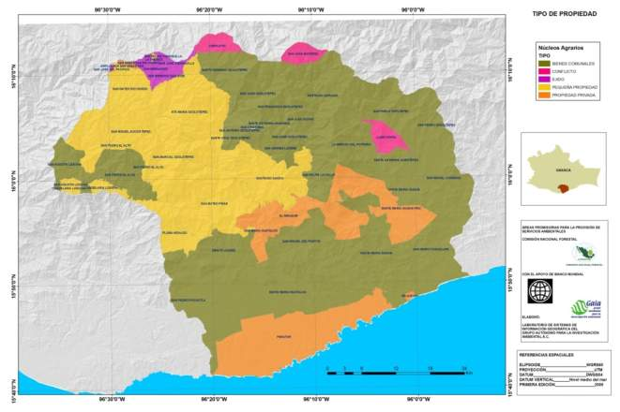
Régimen de propiedad de la Tierra

Slide 8
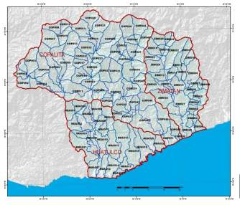
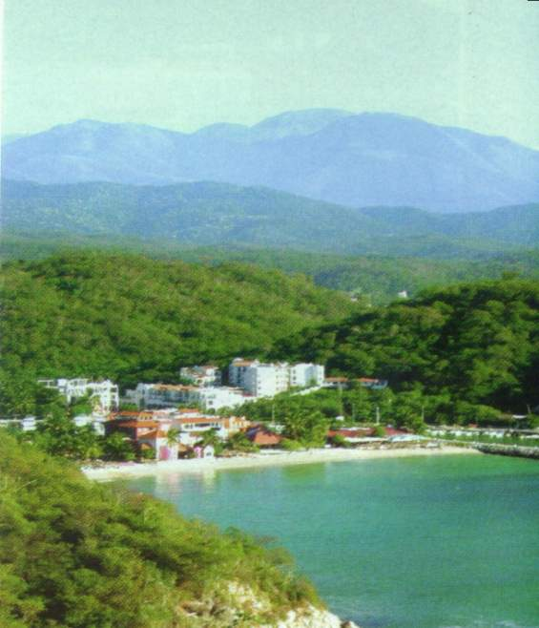
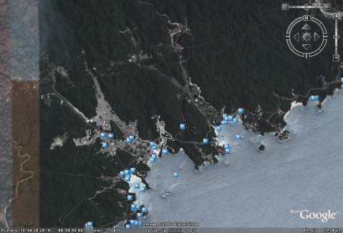
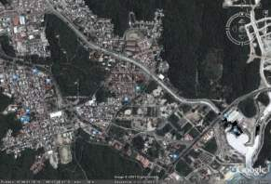
Sistema Comunitario para la Biodiversidad (SICOBI)
El sistema de cuencas Copalita-Zimatan-Huatulco conforman el sistema de captación y abasto de agua del cual depende el Complejo Turístico Bahías de Huatulco, principal destino turístico de la Costa de Oaxaca.

Slide 9

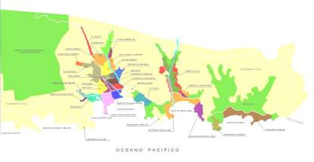







Por que sale la iniciativa??
La primer propuesta de la poligonal del Parque Nacional Huatulco, donde se incluían poco más de 6,000 has de terrenos comunales, siembra desconfianza dentro del núcleo agrario, ya que en su construcción nunca es consultada la comunidad.
Terrenos comunales incluidos dentro de la primera poligonal del Parque Nacional Huatulco

Slide 10
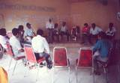


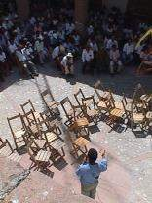


El Proceso de revisión de esta primer propuesta de conformación del Parque Nacional Huatulco dentro de la Asamblea de Comuneros decide:
1). No incluir terrenos comunales dentro del polígono del Parque Nacional y acotarlo a la zona expropiada por FONATUR
2). La comunidad de Huatulco, asume el compromiso de generar un instrumento alterno donde se garantice:
  El mantenimiento de las áreas silvestres bajo resguardo comunitario
  La revisión de la problemática sobre el uso de la tierra comunal, y
  El establecimiento de estrategias adecuadas para el manejo sostenido de sus recursos naturales

Slide 11



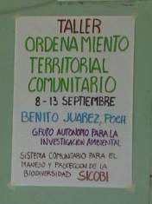
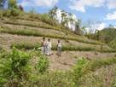
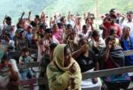



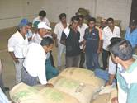
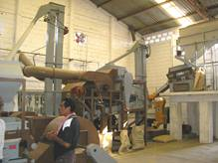
Sistema Comunitario para la Biodiversidad (SICOBI)
La experiencia se basa principalmente en el desarrollo de tres componentes:
  El desarrollo optimo y diversificado de los sistemas de producción y cadenas de mercado
El fortalecimiento de las capacidades para la gestión ambiental-territorial a nivel comunitario.
  La conformación de alianzas estratégicas y vínculos claves de negociación

Slide 12


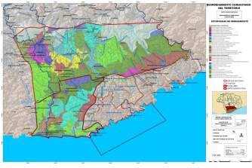
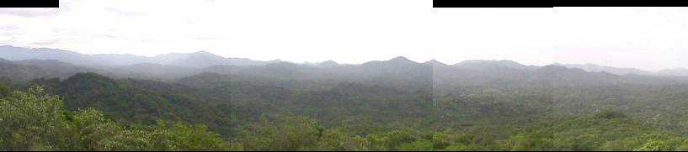
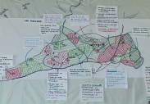
Sistema Comunitario para la Biodiversidad (SICOBI)
El reto real del Ordenamiento Comunitario del Territorio (OCT) no es la generación de planes de desarrollo, sino la construcción de procesos sociales que permita la reintegración funcional y reproductiva de los territorios campesinos e indígenas.
La reintegración y reapropiación del territorio como elemento base para garantizar la sustentabilidad comunitaria.
Ciclo de manejo adaptativo para la gestión territorial

Slide 13

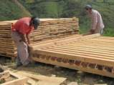
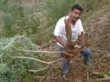

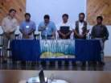
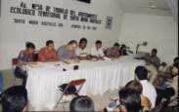

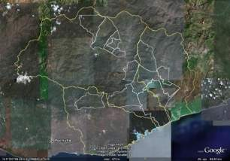
El ordenamiento comunitario del territorio debe promover:
La participación-acción colectiva, debe buscar los vehículos y medios que promuevan en el corto plazo y de forma sostenida el impulso de una acción comunitaria (movilizar y fortalecer los capitales de la comunidad).
La incidencia institucional, fortalecer las capacidades de relación y construcción de acuerdos, reglas al interior de la comunidad y en otros ámbitos.
La resonancia regional, generar la inercia necesaria que permita rebasar el ámbito local y potenciar el impacto de la acción comunitaria

Slide 14
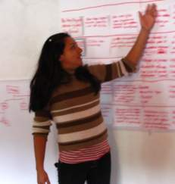
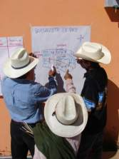
¿Y que se va a gestionar?
Busca resolver o atender la situación actual “problemática” del territorio “Como es que estamos??”
Define de forma participativa las estrategia de manejo a seguir y la definición de los puntos de acuerdos para impulsar la Acción Colectiva en la comunidad “Como queremos estar???... Hacia donde queremos ir???”
Define el esquema de política y reglamentación del uso del territorio: Que hacer, como hacerlo, en dónde hacerlo, bajo que reglas y normas o condiciones???
Genera de un plan de intervención colectiva del territorio

Slide 15
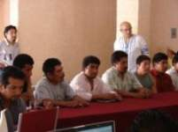
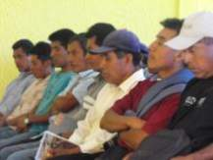
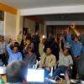
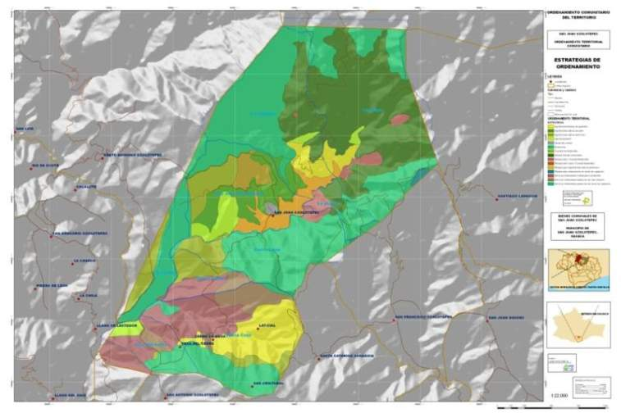
Fortalecimiento de los reglamentos locales
El ordenamiento se inscribe en los estatutos comunitarios y reglamentos locales y busca fortalecer las instancias y formas de gobierno locales

Slide 16

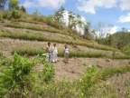













El desarrollo óptimo de los sistemas de producción
Impulso y ejecución de programas de manejo
Silvicultura Comunitaria
Manejo de café Sustentable
Agroforestería Comunitaria
Manejo y Conservación de vida silvestre
Notes:
16

Slide 17
Construcción de arreglos institucionales para el manejo de recursos estratégicos
Equipo técnico comunitario
Desarrollo de los sistemas de producción
Mantenimiento de la base de recursos naturales de la comunidad
Asesoría para generación del POA
Inversión en infraestructura
Asamblea comunitaria
Inversión productiva
(POA)
Asamblea comunitaria
Asamblea comunitaria
Asamblea comunitaria
Asamblea comunitaria
Empleo temporal para contingencias
Acuerdo de asamblea

Slide 18
Institución
Generación de Externalidades:
Mantenimiento de la biodiversidad ????
Seguridad de tenencia
baja
alta
región
alta
Ordenamiento Comunitario del territorio
espacio
Programas de manejo
coordinación
Manejo parcelario
parcela
Baja
corto plazo
tiempo
Largo plazo
Escala
Notes:
Many NRM practices operate over both long timeframes and large spatial scales. Consequently, both PR and CA institutions are often crucial for their success. This framework helps to identify technologies and practices that are appropriate in a given context and the potential constraining or enabling aspects of CA and PR. Can be also used to design appropriate institutional guidelines. Example: practices that operate at at a landscape scale may be more appropriate where traditions of cooperation are strong, while those that take a long time to produce may be more successful in a context of secure tenure.

Slide 19
Sistema Comunitario para la Biodiversidad (SICOBI)
El sistema de cuencas Copalita-Zimatan-Huatulco conforman el sistema de captación y abasto de agua del cual depende el Complejo Turístico Bahías de Huatulco, principal destino turístico de la Costa de Oaxaca.

Slide 20


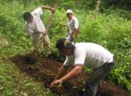
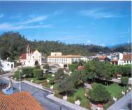
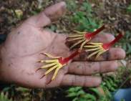
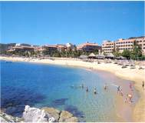
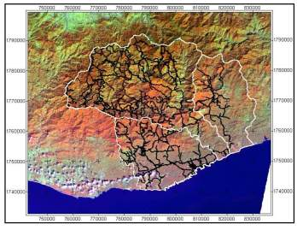


Sistema Comunitario para la Biodiversidad (SICOBI)
La proyecto contempla al recurso Agua como un elemento que puede propiciar vínculos de colaboración entre los propietarios del territorio de la cuenca y los grandes usuarios del recurso. Basa su estrategia en el desarrollo de las capacidades gestión territorial de las comunidades (acordar reglas, implementarlas, monitorear su cumplimiento, sancionar su incumplimiento y dirimir conflictos) como elemento indispensable para la prestación de Servicios Ecosistemicos, así como para la conformación del actor social que propicie la negociación del esquema de su pago o compensacion por parte de los usuarios.
Vinculación
Cooperación

Slide 21
Sistema Comunitario para la Biodiversidad (SICOBI)
Gestión Comunitaria para el Manejo del Complejo Hidrológico Copalita-Zimatán Huatulco
Aumento de la certidumbre ambiental
Mejoramiento en las oportunidades de desarrollo comunitario
Aseguramiento de activos ambientales
Conformar el Programa de Manejo Comunitario de Sistema de Cuencas
Ciclo de acumulación de aprendizaje -Costos de transacción

Slide 22

Construcción de arreglos institucionales para el manejo de recursos estratégicos
Asamblea comunitaria
Asamblea comunitaria
Asamblea comunitaria
Asamblea comunitaria
Asamblea comunitaria
Integración de Asamblea regional para el Manejo Comunitario de Cuenca (representantes agrarios y delegados de cada comunidad involucrada)
Equipo técnico comunitario
Consejos de administración y vigilancia
Dirección técnica y jefaturas de campo
Programa regional de manejo de cuenca y prestación de servicios ambientales
Equipos técnicos comunitarios y comités regionales de producción

Slide 23
Sistema Comunitario para la Biodiversidad (SICOBI)
El Sistema Comunitario para la Biodiversidad (SICOBI), es una estrategia que diez (10) comunidades agrarias de Costa y Sierra Sur del Estado de Oaxaca impulsan en coordinación y asesoramiento del Grupo Autónomo para la Investigación Ambiental A.C. (GAIA).
La iniciativa busca primordialmente:
    Contribuir al desarrollo productivo de la región y establecer de forma paulatina mejores condiciones de vida y desarrollo a nivel local-regional
    Conformar alianzas de trabajo entre comunidades que permitan asegurar la existencia de recursos estratégicos dentro de la región, específicamente el agua, suelo, bosque y la biodiversidad.
    Desarrollar una estrategia conjunta mediante la cual se avance en el desarrollo de mecanismos de control y se pueda asegurar el funcionamiento del Complejo Hidrológico Copalita-Zimatan-Huatulco
    Conformar la contra-fuerza necesaria para abrir la negociación con usuarios y gobiernos, y establecer un esquema de pago por los servicios ambientales que estas y otras comunidades involucradas prestan dentro de la región.

Slide 24

Cobertura actual del proyecto
SICOBI-Ozolotepec:
Santa Catarina Xanaguia; San Juan Ozolotepc; San José Ozolotepec; San Francisco Ozolotepec y Santo Domingo Ozolotepec
SICOBI-Costa:
San Miguel del Puerto; Santa Maria Xadani; San Felipe Lachilló; Benito Juárez y La Merced del Potrero

Slide 25
En la actualidad el SICOBI abarca una superficie total 98, 604 has, lo cual representa el 35 % del total del Complejo Hidrológico Copalita-Zimatán-Huatulco (COZIHUA), y el 52% del total de territorios comunitarios dentro del CoZiHua.
Comunidad | SUP OTC | Conservación | Protección | Aprovechamiento | Restauración
TOTAL | 98,604 | 28 | 28 | 38 | 6
Benito Juárez | 5,606 | 38 | 11 | 46 | 4
La Merced del Potrero | 7,479 | 29 | 12 | 42 | 17
San Felipe Lachillo | 3,486 | 15 | 30 | 50 | 4
San Juan Ozolotepec | 7,005 | 29 | 36 | 28 | 7
San Miguel del Puerto | 8,065 | 36 | 4 | 54 | 6
Santa Maria Huatulco | 27,715 | 22 | 27 | 46 | 5
Santa María Xadaní | 29,011 | 34 | 40 | 23 | 3
Santo Domingo Ozolotepec | 5,683 | 10 | 35 | 50 | 6
Santa Catarina Xanaguia | 1,424 | 30 | 22 | 29 | 19
San José Ozolotepec | 1,334 | 46 | 13 | 39 | 2
San Francisco Ozolotepec | 1,796 | 22 | 22 | 27 | 29
CONSERVACIÓN Y PROTECCIÓN: 55,058.00 HAS (56 DEL TOTAL)

Slide 26

CONSERVACIÓN Y PROTECCIÓN Comunitaria: 55,058.00 HAS (56 DEL TOTAL)
El Parque Nacional Huatulco mantiene: +/-5,000.00 Has

Slide 27







Sistema Comunitario para la Biodiversidad (SICOBI)
Integración de 9,669.88 has dentro del Programa de Servicios Ambientales Hidrológicos de la CONAFOR.
Aun cuando los servicios ambientales refieren a las externalidades positivas provenientes del funcionamiento de los ecosistemas, pero para esta experiencia es claro que el trabajo de gestión ambiental-territorial que una comunidad promueve, asegura los elementos y condiciones ambientales que permiten el desarrollo de procesos ecológicos, y por tanto aseguran el mantenimiento de la Maquinaria Natural para la provisión de estos servicios. A esto es a lo que el SICOBI considera los Servicios Comunitarios del Territorio.

Slide 28




Los servicios comunitarios del territorio
Puntos claves
Sistema Comunitario para la Biodiversidad (SICOBI)
En sentido, el aumento en la capacidad para la gestión ambiental-territorial y el desarrollo institucional de los propietarios, ha sido un paso obligado para conformar el esquema de Servicios Ambientales.
Igualmente, mejorar y optimizar las estrategias de manejo de uso del suelo, mas allá de la conservación puntual de ciertos territorios, ha sido un elemento clave para generar resonancia y amalgamar las diferencias estrategias de uso territorial y de los recursos naturales que favorezcan la reconstrucción funcionalidad del paisaje.

Slide 29
Procesos de transacción
PAGO ANUAL
CONAFOR-FFM
Desarrollo de los sistemas de producción
Mantenimiento de las áreas de bosque de la comunidad
Asesoría para generación del POA
Inversión en infraestructura
Asamblea comunitaria
Inversión productiva
(POA)
Asamblea comunitaria
Asamblea comunitaria
Asamblea comunitaria
Asamblea comunitaria
Empleo temporal para contingencias
Acuerdo de asamblea

Slide 30













El desarrollo optimo y diversificado del territorio y de los sistemas de producción
El programa busca aumentar la plasticidad de los sistemas de producción y su diversificación asegurando contar con una mejor capacidad de respuesta tanto a las necesidades comunitarias como a las condiciones ambientales actuales y futuras .
Busca integrar comercial de bienes y servicios comunitarios.
Se busca fuertemente mejorar la capacidad de respuesta y adaptación del sistema productivo y contribuir con esto a aumentar la resilencia comunitaria
Por su valor y origen 100% Justo y Natural

Slide 31
Sistema Comunitario para la Biodiversidad (SICOBI)
Los Servicios Ambientales son en la realidad un saldo de la articulación de las estrategias de manejo y la reconstrucción paisajística del territorio
Estabilización funcional del territorio de la Cuenca y mantenimiento de los Servicios Ambientales derivados
  Aumento de la certidumbre ambiental
  Mejoramiento en las oportunidades de desarrollo comunitario
  Aseguramiento de activos ambientales
Programa para el manejo comunitario de cuenca
Desarrollo de los sistemas de producción
Integración de cadenas productivas y reducción de costos de transacción

Slide 32

Institución
Generación de Externalidades:
Mantenimiento de la funcionalidad del territorio en términos de agua
Seguridad de tenencia
baja
alta
región
Integración del esquema de manejo comunitario de cuenca
alta
Integración de la producción negociación de mercados
espacio
coordinación
parcela
Baja
corto plazo
tiempo
Largo plazo
Escala
Notes:
Many NRM practices operate over both long timeframes and large spatial scales. Consequently, both PR and CA institutions are often crucial for their success. This framework helps to identify technologies and practices that are appropriate in a given context and the potential constraining or enabling aspects of CA and PR. Can be also used to design appropriate institutional guidelines. Example: practices that operate at at a landscape scale may be more appropriate where traditions of cooperation are strong, while those that take a long time to produce may be more successful in a context of secure tenure.

Slide 33

Fondo Ambiental para el manejo
comunitario del Complejo hidrológico
Copalita-Zimatan-Huatulco
Aumento de la certidumbre ambiental
Mejoramiento en las oportunidades de desarrollo comunitario
Aseguramiento de activos ambientales
Programa de Manejo Comunitario de Cuenca

Slide 34
Integración regional de las Estrategias Comunitarias de Gestión Territorial en el estado de Oaxaca
Integración regional de los procesos de OCT y de gestión comunitaria del territorio

Slide 35

Institución
Seguridad de tenencia
baja
alta
región
Integración de esquemas regionales para el mantenimiento de la diversidad biológica
alta
espacio
coordinación
parcela
Baja
corto plazo
tiempo
Largo plazo
Escala

Slide 36


México en el contexto mundial
Superficie Nacional: 195.4 millones ha
Superficie forestal: 127.4 millones ha
Bosques nativos: 56.9 millones ha (11º lugar mundial)
Elevada biodiversidad y endemismo (4º lugar mundial)

Slide 37

La respuesta gubernamental a estas ha sido impulsar la creación del sistema nacional de áreas naturales protegidas (SINAP), cuya cobertura actual no concuerda del todo, con las regiones prioritarias para el mantenimiento de la diversidad biológica en México (CONABIO).
 | Total | Terrestres | Marinas
Federales | 18,864,163 | 14,760,944 | 4,103,219
Estatales | 3,102,290 | 2,868,966 | 233,249
Municipales | 85,045 | 85,045 | 0
TOTAL | 22,051,499 | 17,714,985 | 4,336,513
Al menos 2,000,298 de has del total de la superficie terrestre de las ANP`s corresponden a territorios indígenas y/o comunitarios.

Slide 38
México se encuentra entre los 10 países con mayor pérdida de bosques primarios, según el reporte de la FAO “Situación de los bosques en el mundo 2007”.
El informe señala que entre los años 2000 y 2005 México perdió 1 millón 300 mil hectáreas de bosques, lo cual lo coloca entre los cuatro países más afectados por este problema, al lado de Indonesia, Papúa Nueva Guinea y Brasil. Mientras la tasa de deforestación en el mundo es de 0.6% al año, en México es de 1.1% lo que según el ministerio de ambiente es equivalente a 600 mil has por año.

Slide 39













Otras alternativas de manejo sostenido y protección a la biodiversidad impulsadas desde la política pública
Cafeticultura
Unidades de manejo de vida silvestre (UMA)
Unidades de manejo forestal
Áreas bajo pago de servicios Ambientales

Slide 40
Superficie forestal con algún esquema de regulación oficial en México

Slide 41

Esquema de tenencia de tierra (propiedad) en México

Slide 42
Esquema de tenencia de tierra (propiedad) en México

Slide 43
Superficie forestal y presencia de grupos comunitarios e indígenas en México

Slide 44
Superficies forestales bajo tenencia o control comunitario en el mundo

Slide 45
Superficies forestales bajo tenencia o control comunitario en México
Sistemas de resguardo a nivel comunitario

Slide 46





Después de al menos 3 décadas de colaboración, los nuevos arreglos institucionales tienen ya sus primeras manifestaciones territoriales
Se incluyen políticas nacionales y estatales que implican al menos un esfuerzo de consulta ciudadana y la instalación de instrumentos de acción ciudadana y comunitaria, como el OCT y la acción voluntaria para la conservación mediante la segregación de predios.

Slide 47

Balance nacional de las experiencias de OCT en el Sureste de México
Cobertura de los procesos de ordenamiento territorial y su relación con las regiones terrestres prioritarias (2007)

Slide 48

Institución
Seguridad de tenencia
baja
alta
región
alta
espacio
coordinación
parcela
Baja
corto plazo
tiempo
Largo plazo
Escala

Slide 49

Muchas gracias
Grupo Autónomo para la Investigación Ambiental, A.C.
Crespo 520-A, Centro, Oaxaca, Oaxaca
gaiaoax@prodigy.net.mx
www.gaiaoax.org.mx

